Slide 1
Возникновение жизни
на Земле

Slide 2
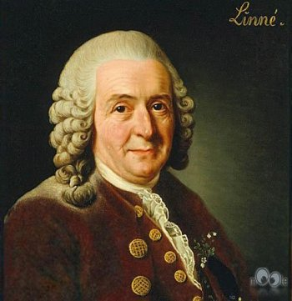
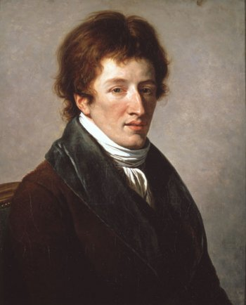
Креационизм
Креационизм (от лат. creatio — создание, сотворение) (биол.), ненаучная концепция, трактующая многообразие форм органического мира как результат сотворения их Богом.
Карл Линней
Жорж Кювье

Slide 3
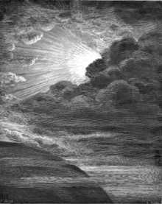
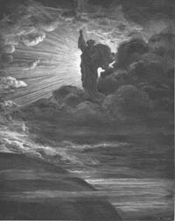
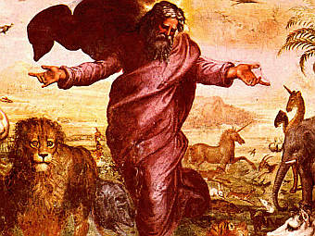
«Сотворение света»
из книги «Библия в гравюрах»
Гюстава Доре

Slide 4
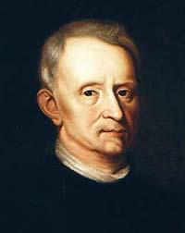
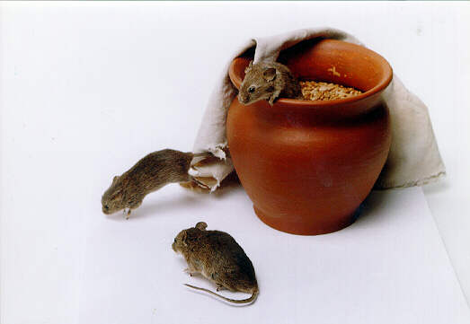
Витализм
Витализм (от лат. vitalis — жизненный, животворный, живой), идеалистическое течение в биологии, допускающее наличие в организмах особой нематериальной жизненной силы.
Я.Б. ван Гельмонт

Slide 5
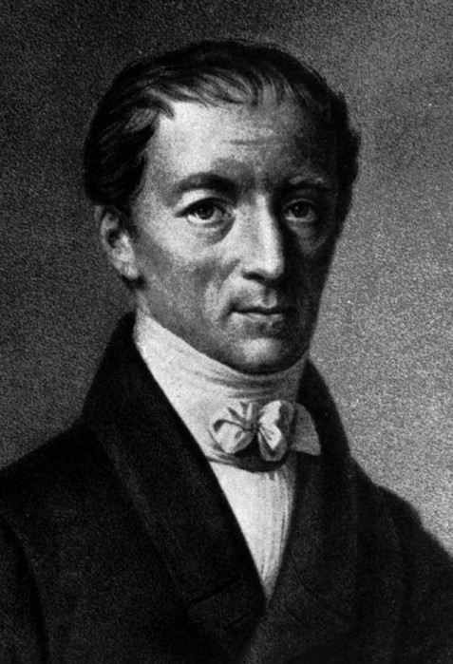
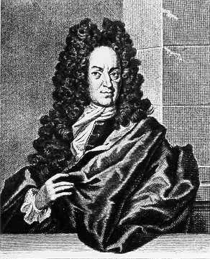
Г.Р. Тревиранус
Г. Шталь

Slide 6
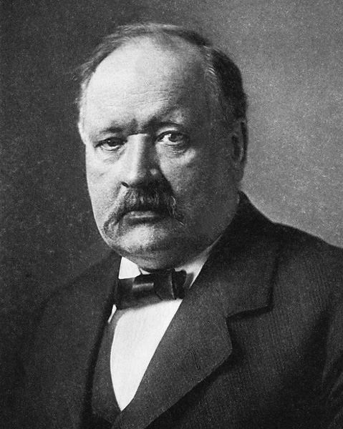
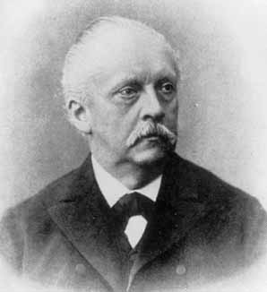
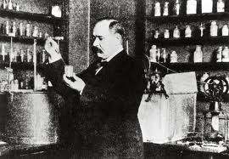
Панспермия
Панспермия (греч. panspermía — смесь всяких семян, от pás — весь, всякий и spérma — семя), гипотеза занесения живых существ на Землю из космоса.
Г. Рихтер
Г. Гельмгольц
С. Аррениус

Slide 7
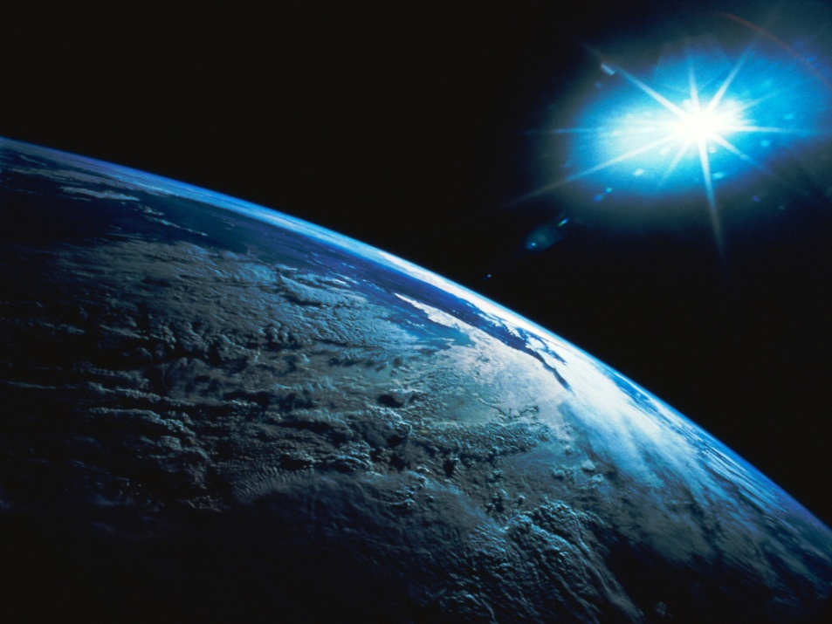
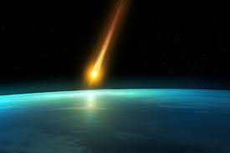
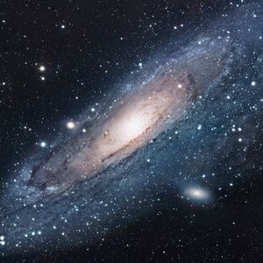

Slide 8
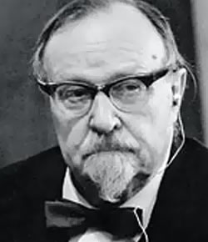
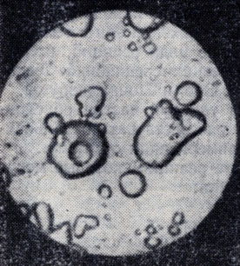
Абиогенез
Абиогенез (от греческого а — отрицат. частица, bíos — жизнь и génesis — происхождение), теория возникновения живых существ из веществ неорганической природы.
Коацерватные капли
А.И. Опарин

Slide 9
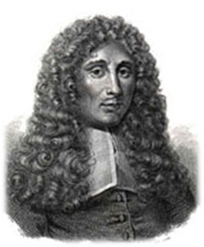
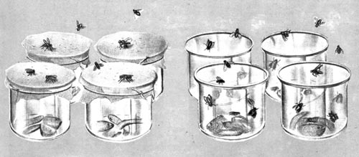
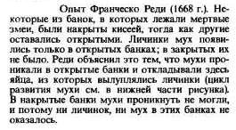
Биогенез
Биогенез – теория «вечности жизни».
Ф. Реди

